Slide 1
Γεωδαισία
Ανοικτά Ακαδημαϊκά Μαθήματα στο ΤΕΙ Αθήνας
Ενότητα 3: Συστήματα αναφοράς Χρόνου – Χώρου
Βασίλης Δ. Ανδριτσάνος
Δρ. Αγρονόμος - Τοπογράφος Μηχανικός ΑΠΘ
Επίκουρος Καθηγητής ΤΕΙ Αθήνας
Τμήμα Πολιτικών Μηχανικών ΤΕ
Κατεύθυνση Μηχανικών Τοπογραφίας & Γεωπληροφορικής ΤΕ
Το περιεχόμενο του μαθήματος διατίθεται με άδεια Creative Commons εκτός και αν αναφέρεται διαφορετικά | Το έργο υλοποιείται στο πλαίσιο του Επιχειρησιακού Προγράμματος «Εκπαίδευση και Δια Βίου Μάθηση» και συγχρηματοδοτείται από την Ευρωπαϊκή Ένωση (Ευρωπαϊκό Κοινωνικό Ταμείο) και από εθνικούς πόρους.

Slide 2
Περιεχόμενα του μαθήματος
Ορισμός της Γεωδαισίας
Συνδέσεις των γεωεπιστημών
Γνωριμία με τον πλανήτη
Ιστορία της Γεωδαισίας
Μονάδες μέτρησης
Διεθνής συνεργασία
Μοντέλα και επιφάνειες αναφοράς
Συστήματα αναφοράς χώρου και χρόνου
Συντεταγμένες
Γεωμετρία του ελλειψοειδούς
Θεμελιώδη προβλήματα
στην επιφάνεια του ελλειψοειδούς
Γεωδαιτικό DATUM
ορισμός και υλοποίηση
Προβολές
αλλαγές προβολικών συστημάτων
αναγωγές στο προβολικό επίπεδο
μετασχηματισμοί

Slide 3
Ανάλυση Παρουσίασης
Συστήματα αναφοράς χρόνου
Η χρήση του χρόνου στη Γεωδαισία
Ατομικός Χρόνος, Παγκόσμιος Χρόνος, Άλμα δευτερολέπτου, Αστρικός Χρόνος, Προσδιορισμός Αστρονομικού Μήκους
Συστήματα αναφοράς χώρου
Παγκόσμιο Ουράνιο Σύστημα Αναφοράς, Παγκόσμιο Επίγειο Σύστημα Αναφοράς
Σχέσεις ελλειψοειδών και καρτεσιανών συντεταγμένων
Τοποκεντρικά συστήματα συντεταγμένων

Slide 4
Συστήματα Αναφοράς Χρόνου (1 από 8)
Μεγάλη ανάπτυξη των επιστημών χρονομέτρησης οδηγούν σε ακριβέστερες μετρήσεις του χρόνου
Ατομικός Χρόνος (TAI - Temps Atomique International): Προκύπτει από ένα πλήθος ατομικών ρολογιών (πάνω από 200) καισίου και υδρογόνου και υπολογίζεται απο το Τμήμα Χρόνου του BIMP. Η αρχή του ορίστηκε στις 1-1-1958
Επίγειος Χρόνος (TT) = ΤΑΙ + 32,184 sec:
Είναι ο χρόνος αναφοράς στην επιφάνεια της Γης

Slide 5
Συστήματα Αναφοράς Χρόνου (2 από 8)
Παγκόσμιος Χρόνος UT ή παλιότερα μέσος χρόνος Greenwich (GMT): Είναι ο χρόνος που διαρκεί μία μέση φαινόμενη ηλιακή ημέρα. Αρχή του τα μεσάνυχτα την 1-1-1925
Πρακτικοί λόγοι: Χωρισμός της Γης σε 24 ωριαίες ατράκτους. Η επίσημη ώρα αντιστοιχεί στον UT του κεντρικού μεσημβρινού της ατράκτου.
Παγκόσμιος Χρόνος UT1: Ο χρόνος UT διορθωμένος από την κίνηση του πόλου

Slide 6
Συστήματα Αναφοράς Χρόνου (3 από 8)
Ατομικός Χρόνος από χρονόμετρα
Παγκόσμιος Χρόνος από τη φαινόμενη κίνηση του Ηλίου
1-1-1958 TAI και UT1 ταυτίζονται
TAI ακριβέστερος από τον UT1 κατά 6 περίπου φορές
20ος αιώνας: Λόγω της επιβράδυνσης στην ταχύτητα περιστροφής της Γης ο TAI προηγείται του UT1
Για να είναι οι δύο χρόνοι συντονισμένοι: Παγκόσμιος Συντονισμένος Χρόνος (UTC)

Slide 7
Συστήματα Αναφοράς Χρόνου (4 από 8)
Παγκόσμιος Συντονισμένος Χρόνος (UTC-Universal Coordinated Time)
Ορίζεται έτσι ώστε η διαφορά μεταξύ ΤΑΙ και UT1 να είναι πάντοτε μικρότερη από 0.9 sec
Όταν η διαφορά μεγαλώσει τότε προστίθεται “άλμα” 1 sec στον UTC σε κατάλληλες εποχές με ευθύνη της IERS: άλμα δευτερολέπτου - leap second
Όσο η διαφορά leap second είναι θετική σημαίνει τη συνεχιζόμενη επιβράδυνση της περιστροφής της Γης

Slide 8
Συστήματα Αναφοράς Χρόνου (5 από 8)
INTERNATIONAL EARTH ROTATION AND REFERENCE SYSTEMS SERVICE (IERS)
SERVICE INTERNATIONAL DE LA ROTATION TERRESTRE ET DES SYSTEMES DE REFERENCE
Paris, 4 July 2008
Bulletin C 36
UTC TIME STEP on the 1st of January
A positive leap second will be introduced at the end of December 2008.
The sequence of dates of the UTC second markers will be:
2008 December 31, 23h 59m 59s
2008 December 31, 23h 59m 60s
2009 January 1, 0h 0m 0s
The difference between UTC and the International Atomic Time TAI is:
from 2006 January 1, 0h UTC, to 2009 January 1 0h UTC: UTC-TAI = - 33s
from 2009 January 1, 0h UTC, until further notice: UTC-TAI = - 34s
Daniel GAMBIS
Head Earth Orientation Center of IERS, Observatoire de Paris, France

Slide 9
Συστήματα Αναφοράς Χρόνου (6 από 8)
Χρόνος GPS: Ατομικός χρόνος με βάση το ρολόγια των σταθμών ελέγχου και των δορυφόρων GPS
Αρχή: Μεσάνυχτα της 6ης Ιανουαρίου 1980
Δε διορθώνεται για leap second και διαφέρει σταθερά από τον TAI
TAI = GPStime + 19 sec
Ιουλιανή Ημέρομηνία (Julian Date - JD): ο κλασματικός αριθμός των ημερών με αρχή το μεσημέρι της 1 Ιανουαρίου 4713 π.Χ.
Ανηγμένη Ιουλιανή Ημερομηνία (Modified Julian Date - MJD) = JD - 2400000.5

Slide 10
Συστήματα Αναφοράς Χρόνου (7 από 8)
“AxialTiltObliquity”, από Dna-webmaster διαθέσιμο με άδειαCC BY 3.0
Η γεωμετρία της γήινης τροχιάς

Slide 11
Συστήματα Αναφοράς Χρόνου (8 από 8)
Ο Αστρικός Χρόνος (Sidereal Time - ST): Συνδέεται άμεσα με την περιστροφή της Γης. Είναι η ωριαία γωνία ανάμεσα στον μεσημβρινό του παρατηρητή και του σημείου των εαρινών ισημεριών (Local Apparent Sidereal Time - LAST)
Όταν αναφέρεται στον μεσημβρινό του Greenwich ονομάζεται Greenwich Apparent Sidereal Time - GAST
Το αστρονομικό μήκος Λ είναι η γωνία μεταξύ του μεσημβρινού επιπέδου του παρατηρητή και του Greenwich
Ισχύει: Λ = LAST - GAST: ΑΡΧΗ της ΓΕΩΔΑΙΤΙΚΗΣ ΑΣΤΡΟΝΟΜΙΑΣ
Με τη μέτρηση χρόνου βρίσκουμε το αστρονομικό μήκος

Slide 12
Συστήματα Αναφοράς Χώρου (1 από 6)
Δύο κατηγορίες συστημάτων αναφοράς χώρου
Συστήματα με κέντρο αναφοράς το κέντρο του ηλιακού συστήματος: Αδρανειακά συστήματα αναφοράς: Νόμος της Παγκόσμιας Έλξης. Κατάλληλα για την περιγραφή των κινήσεων της Γης και των πλανητών. Εφαρμογή στην Ουράνια Μηχανική, στη Γεωδαιτική Αστρονομία και τη Γεωδαισία Δορυφόρων
Συστήματα με κέντρο αναφοράς τη Γη: Συστήματα ECEF (Earth Centered Earth Fixed): Κατάλληλα για την περιγραφή των κινήσεων πάνω στην επιφάνεια της Γης. Σταθερά για μία μόνο εποχή, την εποχή αναφοράς.

Slide 13
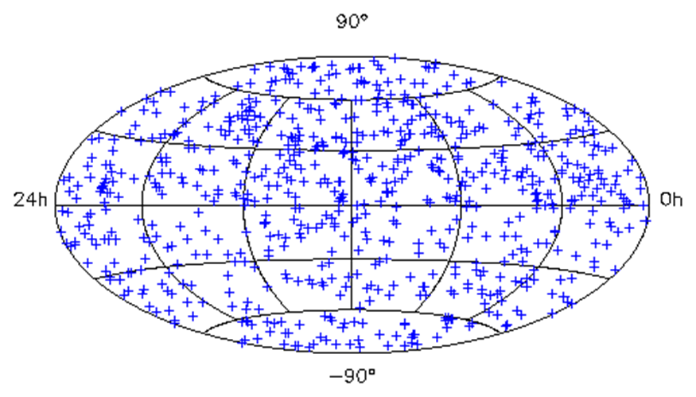
Συστήματα Αναφοράς Χώρου (2 από 6)
Αδρανειακά Συστήματα Αναφοράς
Ονομάζονται και Ουράνια Συστήματα
Βασικό μοντέλο είναι το Διεθνές Ουράνιο Σύστημα Αναφοράς (International Celestial Reference System - ICRS), όπως αυτό υλοποιείται με τη βοήθεια του Πλαισίου Αναφοράς (ICRF)

Slide 14
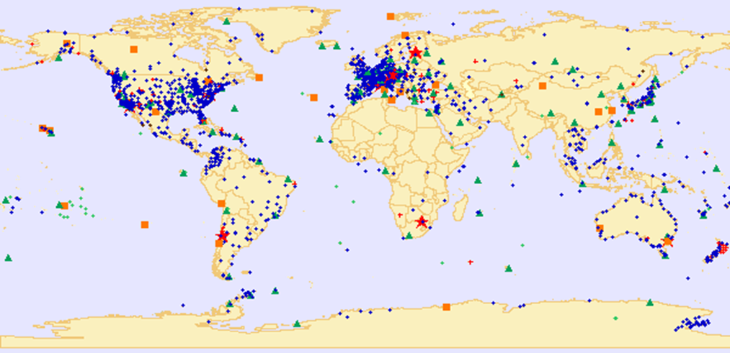
Συστήματα Αναφοράς Χώρου (3 από 6)
Συστήματα ECEF (Earth Centered - Earth Fixed)
Ονομάζονται και Επίγεια Συστήματα Αναφοράς
Βασικό παγκόσμιο μοντέλο είναι το Διεθνές Επίγειο Σύστημα Αναφοράς (International Terrestrial Reference System - ITRS), όπως αυτό υλοποιείται με τη βοήθεια του Πλαισίου Αναφοράς (ITRF)

Slide 15
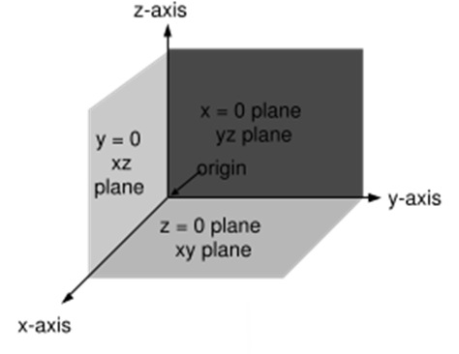
Συστήματα Αναφοράς Χώρου (4 από 6)
Συστήματα ECEF (Earth Centered - Earth Fixed)
Αφετηρία το γεώκεντρο
Άξονας Ζ: Προς ένα μέσο πόλο
Αξονας Χ: Προς το σημείο τομής ισημερινού και μεσημβρινού του Greenwich
Σύστημα μεταβαλλόμενο με το χρόνο
“Right hand cartesian”, από Dr Joe Kiff διαθέσιμο με άδεια CC-BY-SA

Slide 16
Συστήματα Αναφοράς Χώρου (5 από 6)
Συστήματα ECEF (Earth Centered - Earth Fixed)
ITRFyy, όπου yy η εποχή της λύσης του συστήματος, πχ. ITRF05
DATA SET EXPRESSED IN ITRF2000 FRAME
STATION POSITIONS AND VELOCITIES AT EPOCH 2008/10/10
DOMES NB SITE NAME ID SOLN X/Vx Y/Vy Z/Vz SIGMA x/vx SIGMA
y/vy SIGMA z/vz
m-m/y m-m/y m-m/y m-m/y m-m/y m-m/y
12602M002 Dionysos 7515 1 4595216.536 2039435.451 3912629.377 0.028
0.030 0.027
0.0059 0.0065 -0.0085 0.0016 0.0015 0.0016
12602S001 Dionysos 7940 1 4595217.127 2039465.208 3912614.623 3.714
2.435 4.874
0.0059 0.0065 -0.0085 0.0016 0.0015 0.0016
12602S011 Dionysos DIOA 1 4595215.309 2039475.479 3912614.968 0.023
0.025 0.022
0.0059 0.0065 -0.0085 0.0016 0.0015 0.0016

Slide 17
Συστήματα Αναφοράς Χώρου (6 από 6)
Συστήματα ECEF (Earth Centered - Earth Fixed)
ITRFyy, όπου yy η εποχή της λύσης του συστήματος, πχ. ITRF05
DATA SET EXPRESSED IN ITRF2000 FRAME STATION POSITIONS AND VELOCITIES AT EPOCH 2008/10/10
DOMES NB | SITE NAME ID | SOLN | X (m) | Y(m) | Z(m)
12602M002 | Dionysos 7515 | 1 | 4595216.536 | 2039435.451 | 3912629.377
12602S001 | Dionysos 7940 | 1 | 4595217.127 | 2039465.208 | 2039465.208
12602S011 | Dionysos DIOA | 1 | 4595215.309 | 2039475.479 | 2039475.479
DOMES NB | SITE NAME ID | SOLN | vX(m/year) | vY(m/year) | vZ(m/year)
12602M002 | Dionysos 7515 | 1 | 0.0059 | 0.0065 | -0.0085
12602S001 | Dionysos 7940 | 1 | 0.0059 | 0.0065 | -0.0085
12602S011 | Dionysos DIOA | 1 | 0.0059 | 0.0065 | -0.0085

Slide 18
Σύνδεση ελλειψοειδών & καρτεσιανών συντεταγμένων (1 από 3)
X= (N + h) cos φ cos λ
Y= (N + h) cos φ sin λ
Z= [(1 - e²)N + h] sin φ
$e²=\frac{a²−b²}{a²}$ το τετράγωνο της κύριας εκκεντρικότητας
N$=\frac{a}{\sqrt{1−e^{2}sin^{2}φ}}$ η ακτίνα καμπυλότητας πρώτης κάθετης τομής
ΠΡΟΣΟΧΗ!! ΝΑ ΜΗ ΣΥΓΧΕΕΤΑΙ Η ΑΚΤΙΝΑ ΚΑΜΠΥΛΟΤΗΤΑΣ ΜΕ ΤΗΝ ΑΠΟΧΗ ΤΟΥ ΓΕΩΕΙΔΟΥΣ
Ν Η αποχή του γεωειδούς
Ν Η ακτίνα καμπυλότητας

Slide 19
Σύνδεση ελλειψοειδών & καρτεσιανών συντεταγμένων (2 από 3)
Αντίστροφες σχέσεις
λ= arctan $\frac{Y}{X}$ Διερεύνηση τεταρτημορίου!

Slide 20
Σύνδεση ελλειψοειδών & καρτεσιανών συντεταγμένων (3 από 3)

Slide 21
Τοποκεντρικά Συστήματα Συντεταγμένων (1 από 6)
“Geodetic datum”, διαθέσιμο με άδεια CC BY-SA 3.0

Slide 22
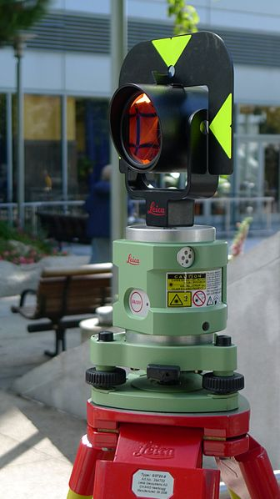
Τοποκεντρικά Συστήματα Συντεταγμένων (2 από 6)
Τα τοποκεντρικά συστήματα συντεταγμένων υλοποιούνται άμεσα από τις μετρήσεις, με την υλοποίηση της κατακορύφου κατά την κέντρωση των οργάνων
“Round prism and laser plummet on tripod”,
από KJG2007 διαθέσιμο με άδεια CC BY-SA 2.0

Slide 23
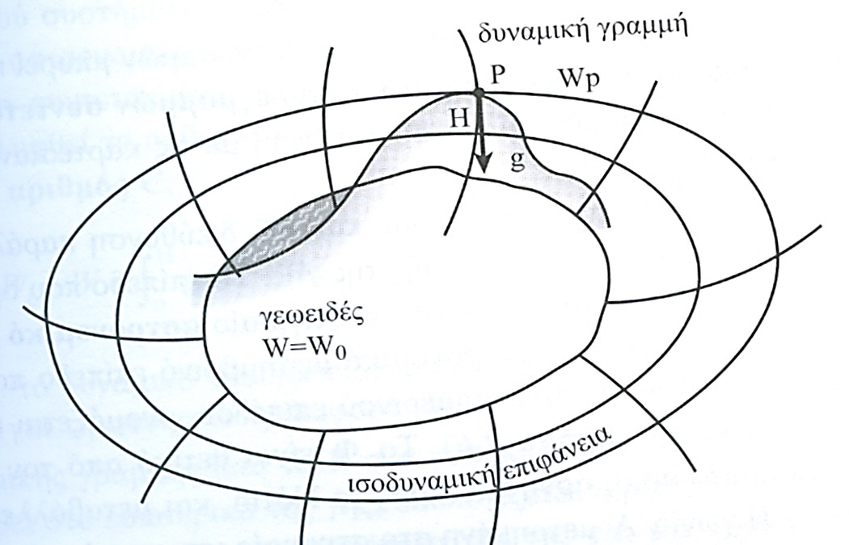
Τοποκεντρικά Συστήματα Συντεταγμένων (3 από 6)
Η αρχή των τοποκεντρικών συστημάτων αναφοράς (σε κάθε σημείο και διαφορετικό σύστημα) έγκειται στη μορφολογία του πεδίου βαρύτητας

Slide 24
Τοποκεντρικά Συστήματα Συντεταγμένων (4 από 6)
Οι επιφάνειες του γήινου πεδίου βαρύτητας με σταθερό δυναμικό ονομάζονται ισοδυναμικές ή χωροσταθμικές επιφάνειες
Η διεύθυνση του διανύσματος της βαρύτητας (κατακόρυφη) είναι κάθετη σε κάθε σημείο της ισοδυναμικής επιφάνειας
Οι γραμμές που τέμνουν κάθετα όλες τις ισοδυναμικές επιφάνειες και έχουν συνεχώς την κατακόρυφο ως εφαπτόμενη ονομάζονται δυναμικές γραμμές

Slide 25
Τοποκεντρικά Συστήματα Συντεταγμένων (5 από 6)

Slide 26
Τοποκεντρικά Συστήματα Συντεταγμένων (6 από 6)
Ισοδυναμικές και δυναμικές γραμμές: Σύστημα άμεσα μετρήσιμων καμπυλόγραμμων συντεταγμένων
Στιγμιαίο αστρονομικό πλάτος Φ και μήκος Λ
Όταν διορθωθούν από την κίνηση του πόλου και αναφερθούν σε ένα μέσο άξονα περιστροφής της Γης ονομάζονται φυσικές ή αστρονομικές συντεταγμένες (Φ, Λ, Η) ή (Φ, Λ, C), όπου C είναι ο γεωδυναμικός αριθμός (διαφορά δυναμικού από το Γεωειδές)
Άμεσα μετρήσιμες συντεταγμένες με τη βοήθεια της Γεωδαιτικής Αστρονομίας
Μαθηματικές σχέσεις περίπλοκές: ακατάλληλες για τον ορισμό ενός συστήματος αναφοράς στη Γεωδαισία

Slide 27
Παράμετροι Ελλειψοειδούς Αναφοράς (1 από 3)
Ο μεγάλος ημιάξονας του ελλειψοειδούς a
Ο μικρός ημιάξονας b ή η επιπλάτυνση f=(a-b)/a
Η γήινη μάζα M ή η σταθερά GM
Η γωνιακή ταχύτητα περιστροφής της Γης ω
ΤΟ ΕΛΛΕΙΨΟΕΙΔΕΣ ΜΟΝΤΕΛΟ ΟΡΙΖΕΤΑΙ ΠΛΗΡΩΣ

Slide 28
Παράμετροι Ελλειψοειδούς Αναφοράς (2 από 3)
Παράμετροι | Bessel | Hayford | WGS84 | GRS80
a | 6377397.1550 | 6378388.0000 | 6378137.0000 | 6378137.0000
b | 6356078.9630 | 6356911.9461 | 6356752.3142 | 6356752.3141
f | 0.003342773000 | 0.003367003000 | 0.003352810600 | 0.003352810680
Παλιότερα: προσδιορισμός παραμέτρων ελλειψοειδούς με τη μέτρηση τόξων και την εφαρμογή κατάλληλων μοντέλων συνόρθωσης
Σύγχρονοι προσδιορισμοί: Διαστημικές παρατηρήσεις και βελτιωμένα μοντέλα του γήινου πεδίου βαρύτητας

Slide 29
Παράμετροι Ελλειψοειδούς Αναφοράς (3 από 3)
“Earth Map for "Solar Wars"”, από Caturday2 διαθέσιμο με άδεια CC BY-NC-ND 3.0

Slide 30
Περίληψη - Συμπεράσματα
Καρτεσιανό και ελλειψοειδές σύστημα συντεταγμένων
Συστήματα αναφοράς χρόνου
Συστήματα αναφοράς χώρου
Γεωκεντρικά και τοποκεντρικά συστήματα αναφοράς
Παράμετροι ελλειψοειδούς αναφοράς

Slide 31
Τέλος Ενότητας

Slide 32
Σημειώματα

Slide 33
Σημείωμα Αναφοράς
Copyright Τεχνολογικό Εκπαιδευτικό Ίδρυμα Αθήνας, Βασίλης Δ. Ανδριτσάνος
2014. Βασίλης Δ. Ανδριτσάνος. «Γεωδαισία. Ενότητα 3: Συστήματα αναφοράς Χρόνου – Χώρου». Έκδοση: 1.0. Αθήνα 2014. Διαθέσιμο από τη δικτυακή διεύθυνση: ocp.teiath.gr.

Slide 34
Σημείωμα Αδειοδότησης
Το παρόν υλικό διατίθεται με τους όρους της άδειας χρήσης Creative Commons Αναφορά, Μη Εμπορική Χρήση Παρόμοια Διανομή 4.0 [1] ή μεταγενέστερη, Διεθνής Έκδοση. Εξαιρούνται τα αυτοτελή έργα τρίτων π.χ. φωτογραφίες, διαγράμματα κ.λ.π., τα οποία εμπεριέχονται σε αυτό. Οι όροι χρήσης των έργων τρίτων επεξηγούνται στη διαφάνεια «Επεξήγηση όρων χρήσης έργων τρίτων».
Τα έργα για τα οποία έχει ζητηθεί άδεια αναφέρονται στο «Σημείωμα Χρήσης Έργων Τρίτων».
[1] http://creativecommons.org/licenses/by-nc-sa/4.0/
Ως Μη Εμπορική ορίζεται η χρήση:
που δεν περιλαμβάνει άμεσο ή έμμεσο οικονομικό όφελος από την χρήση του έργου, για το διανομέα του έργου και αδειοδόχο
που δεν περιλαμβάνει οικονομική συναλλαγή ως προϋπόθεση για τη χρήση ή πρόσβαση στο έργο
που δεν προσπορίζει στο διανομέα του έργου και αδειοδόχο έμμεσο οικονομικό όφελος (π.χ. διαφημίσεις) από την προβολή του έργου σε διαδικτυακό τόπο
Ο δικαιούχος μπορεί να παρέχει στον αδειοδόχο ξεχωριστή άδεια να χρησιμοποιεί το έργο για εμπορική χρήση, εφόσον αυτό του ζητηθεί.

Slide 35
Επεξήγηση όρων χρήσης έργων τρίτων
©
Δεν επιτρέπεται η επαναχρησιμοποίηση του έργου, παρά μόνο εάν ζητηθεί εκ νέου άδεια από το δημιουργό.
διαθέσιμο με άδεια CC-BY
Επιτρέπεται η επαναχρησιμοποίηση του έργου και η δημιουργία παραγώγων αυτού με απλή αναφορά του δημιουργού.
διαθέσιμο με άδεια CC-BY-SA
Επιτρέπεται η επαναχρησιμοποίηση του έργου με αναφορά του δημιουργού, και διάθεση του έργου ή του παράγωγου αυτού με την ίδια άδεια.
διαθέσιμο με άδεια CC-BY-ND
Επιτρέπεται η επαναχρησιμοποίηση του έργου με αναφορά του δημιουργού.
Δεν επιτρέπεται η δημιουργία παραγώγων του έργου.
διαθέσιμο με άδεια CC-BY-NC
Επιτρέπεται η επαναχρησιμοποίηση του έργου με αναφορά του δημιουργού.
Δεν επιτρέπεται η εμπορική χρήση του έργου.
διαθέσιμο με άδεια CC-BY-NC-SA
Επιτρέπεται η επαναχρησιμοποίηση του έργου με αναφορά του δημιουργού
και διάθεση του έργου ή του παράγωγου αυτού με την ίδια άδεια.
Δεν επιτρέπεται η εμπορική χρήση του έργου.
διαθέσιμο με άδεια CC-BY-NC-ND
Επιτρέπεται η επαναχρησιμοποίηση του έργου με αναφορά του δημιουργού.
Δεν επιτρέπεται η εμπορική χρήση του έργου και η δημιουργία παραγώγων του.
διαθέσιμο με άδεια
CC0 Public Domain
Επιτρέπεται η επαναχρησιμοποίηση του έργου, η δημιουργία παραγώγων αυτού και η εμπορική του χρήση, χωρίς αναφορά του δημιουργού.
διαθέσιμο ως κοινό κτήμα
Επιτρέπεται η επαναχρησιμοποίηση του έργου, η δημιουργία παραγώγων αυτού και η εμπορική του χρήση, χωρίς αναφορά του δημιουργού.
χωρίς σήμανση
Συνήθως δεν επιτρέπεται η επαναχρησιμοποίηση του έργου.

Slide 36
Διατήρηση Σημειωμάτων
Οποιαδήποτε αναπαραγωγή ή διασκευή του υλικού θα πρέπει να συμπεριλαμβάνει:
το Σημείωμα Αναφοράς
το Σημείωμα Αδειοδότησης
τη δήλωση Διατήρησης Σημειωμάτων
το Σημείωμα Χρήσης Έργων Τρίτων (εφόσον υπάρχει)
μαζί με τους συνοδευόμενους υπερσυνδέσμους.

Slide 37
Χρηματοδότηση
Το παρόν εκπαιδευτικό υλικό έχει αναπτυχθεί στo πλαίσιo του εκπαιδευτικού έργου του διδάσκοντα.
Το έργο «Ανοικτά Ακαδημαϊκά Μαθήματα στο ΤΕΙ Αθήνας» έχει χρηματοδοτήσει μόνο την αναδιαμόρφωση του εκπαιδευτικού υλικού.
Το έργο υλοποιείται στο πλαίσιο του Επιχειρησιακού Προγράμματος «Εκπαίδευση και Δια Βίου Μάθηση» και συγχρηματοδοτείται από την Ευρωπαϊκή Ένωση (Ευρωπαϊκό Κοινωνικό Ταμείο) και από εθνικούς πόρους.

